Slide 1
Online Whiteboard és Mind map tool – A miro
Készítette: Borsos Marcell Bendegúz GHDRRT Debreceni Egyetem

Slide 2
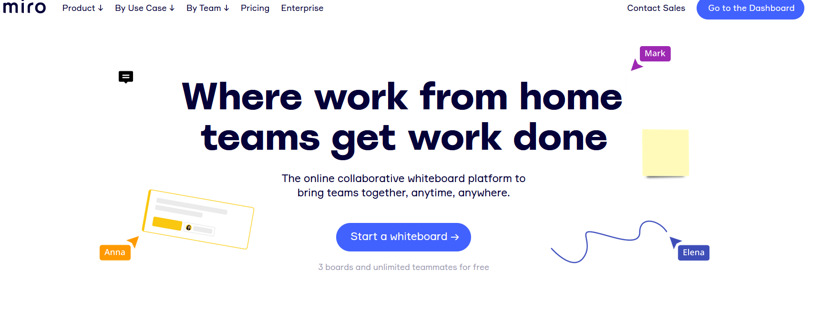
Első lépések
Könnyű regisztráció
Ingyenes és fizetős verzió
Több tábla is használható egyszerre
Angol nyelv ismerete szükséges

Slide 3
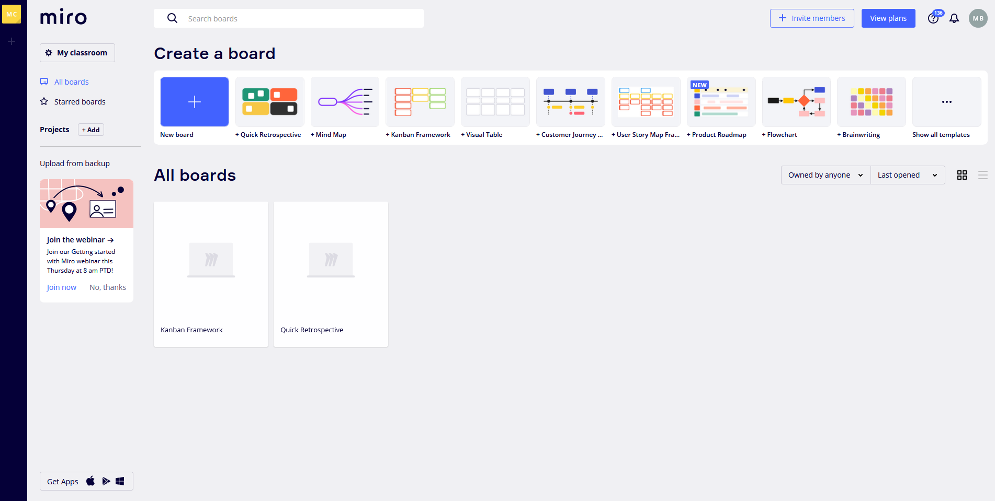
A kezdőpanel
Az eddigi táblákat itt lehet megtalálni
Több fajta előre létrehozott tábla
Könnyen áttekinthető
Átlátható
Jól rendezhető

Slide 4
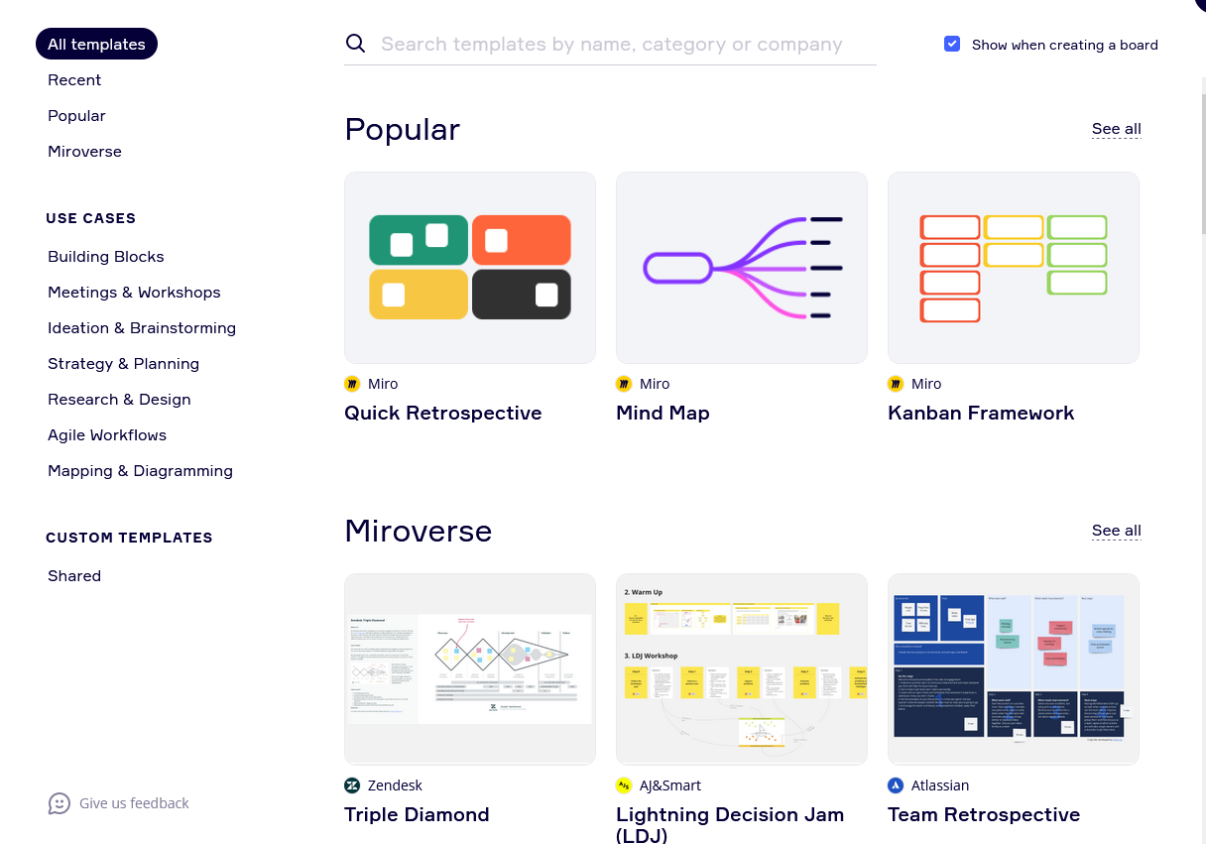
A táblák
A ‚sima’ whiteboard mellett több száz előre gyártott grafikont/ábrát kapunk

Slide 5
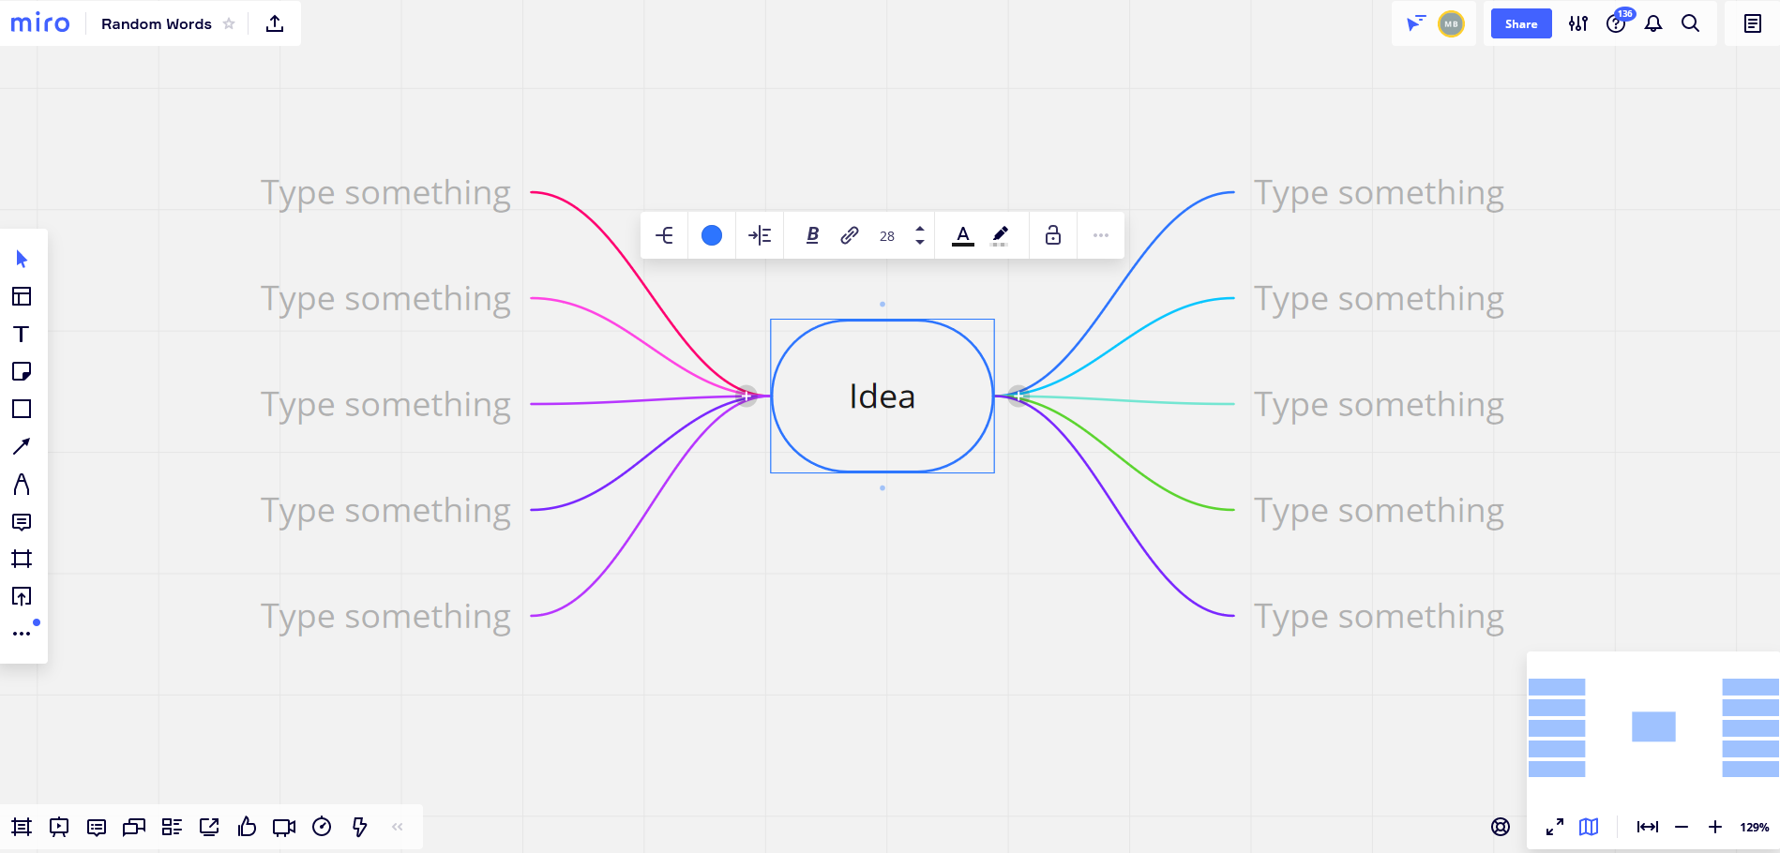
Nézzünk meg egy táblát ☺
Tool-ok a tábla szerkesztéséhez
Ezen a táblán egy egyszerű mind map látható, ami használható mindenféle órai aktivitás során
Tool-ok a tábla megosztásához/mentéséhez

Slide 6
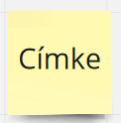
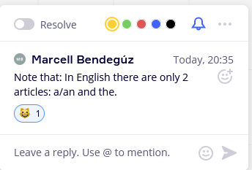
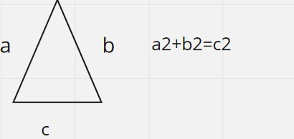
A Tool-ok
Navigálás a táblán
Új tábla/grafikon hozzáadása
Szöveg hozzáadása
Címke hozzáadása
Alakzatok beszúrása
Nyilak beszúrása
Filctoll
Komment hozzáadása
Keret hozzáadása
Tábla mentése

Slide 7
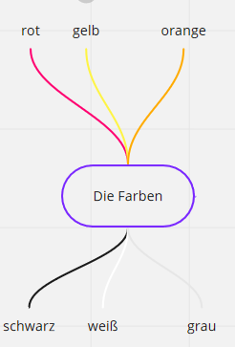
Miro a gyakorlatban
Ezen a kis mind mapen a színeket mutattam be, egy német óra keretein belül, a magyar jelentést helyettesíti a színek bevonása, így a diákok könnyebben megjegyzik, mivel nem csak az auditív képességeik fejlődnek, hanem a vizuális is.

Slide 8
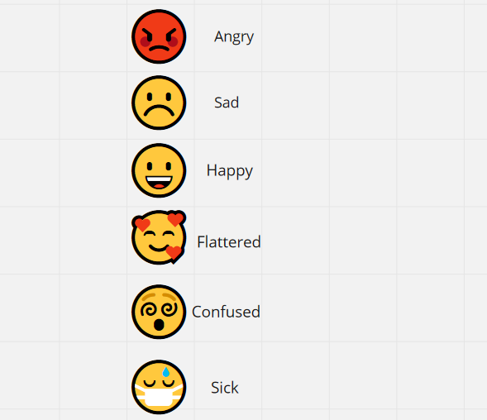
Ezen az angol órán pedig az érzelmeket/érzéseket mutattam be szintén a Miro használatával, ahol emoji billentyűzetet is kapunk

Slide 9
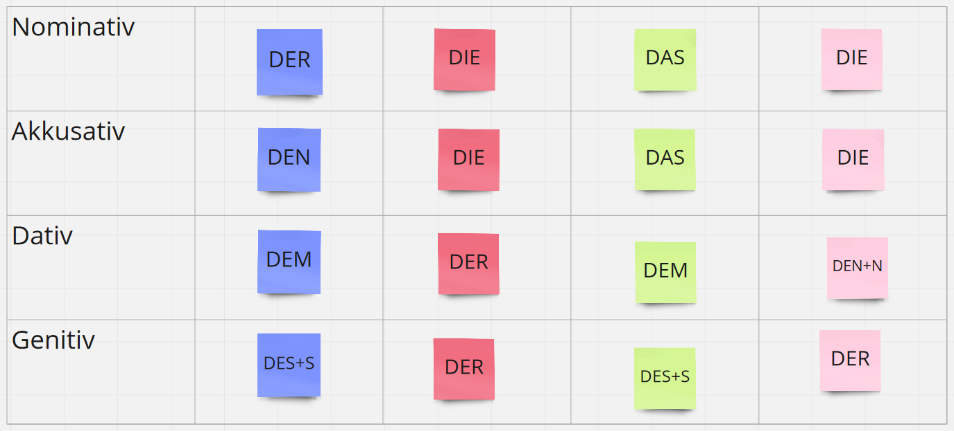
Ezen az órán pedig a német nyelvben használatos névelőket szemléltettem egy esztétikus táblázatban, színekkel kiemelve és elkülönítve a névelőket

Slide 10
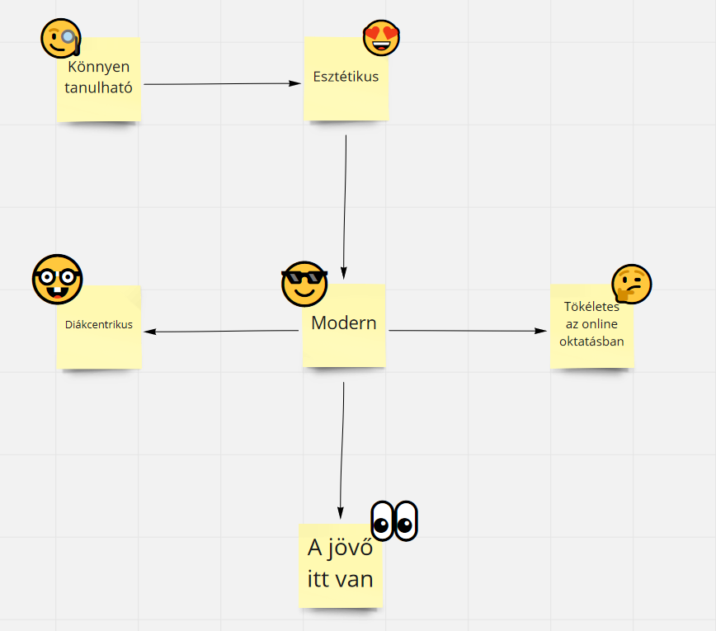
Összegzés
Próbáld ki bátran a https://miro.com oldalon

Slide 11
Köszönöm a figyelmet!

